Slide 1
Activities

Slide 2
Contents
1. Definition
2. Creating an Activity
3. Starting and shutting down an Activity
4. Managing the Activity Lifecycle
5. Tasks and Back Stack
6. Practice

Slide 3
Contents
1. Definition
2. Creating an Activity
3. Starting and shutting down an Activity
4. Managing the Activity Lifecycle
5. Tasks and Back Stack
6. Practice

Slide 4
Definition
Là thành phần cung cấp giao diện màn hình người dùng có thể tương tác.
Mỗi Activity được cung cấp 1 cửa sổ để thể hiện giao diện người dùng.
Một ứng dụng bao gồm nhiều Activity có quan hệ với nhau.
Một ứng dụng có 1 “main” Activity – Là Activity hiển thị đầu tiên khi chạy ứng dụng.
Mỗi Activity có thể gọi ra 1 Activity khác để thực hiện 1 action khác.

Slide 5
Contents
1. Definition
2. Creating an Activity
3. Starting and shutting down an Activity
4. Managing the Activity Lifecycle
5. Tasks and Back Stack
6. Practice

Slide 6
Creating an Activity
Tạo class kế thừa “android.app.Activity”
Implement các callback method mà system sẽ gọi khi Activity thay đổi trạng thái
2 callback method quan trọng nhất: onCreate() và onPause()
onCreate()
Bắt buộc phải implement.
Được gọi bởi system khi tạo Activity
Thực hiện khởi tạo cho các component
Quan trọng nhất là thiết đặt layout bằng cách gọi method setContentView()
onPause()
Được gọi bởi system khi chuyển sang 1 Activity khác.
Tiến hành commit (lưu lại) các thay đổi trong session người dùng (do người dùng có thể quay lại Activity này)

Slide 7
Implementing a user interface
UI trong Android được cung cấp thông qua hệ thống các View như Text field, button, image, …
Các View quản lý 1 vùng không gian trong window của Activity và có thể phản hồi lại các thao tác của user
Android cung cấp sẵn 1 số View để Developer thiết kế và bố trí layout
"Widget“: Là view cung cấp các phần tử nhìn thấy được trên màn hình như button, text field, checkbox, image, …
"Layout“: Là view thiết đặt cách bố trí cho các view khác. Ví dụ: Linear layout, grid layout, relative layout, …
Developer có thể tạo ra các widget hay layout riêng của mình bằng cách kế thừa “android.view.View” hay “android.view.ViewGroup”.
Cách phổ biến nhất để định nghĩa layout là thông qua file XML.
Ưu điểm: Tách biệt View và Controller/Model

Slide 8
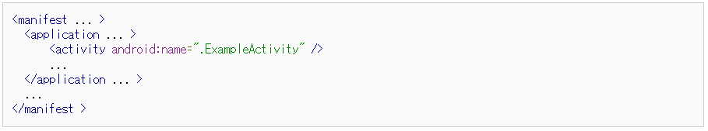
Declaring the activity in the manifest
Cần khai báo Activity trong file manifest file để Activity có thể truy cập bởi system.
Định nghĩa bằng phần tử <activity> trong manifest file
Một vài thuộc tính chỉ định cho <activity>
Name: Bắt buộc, chỉ định class name của Activity
Label, Icon, Theme and Style: Các chỉ định cho UI
Intent filter: Quy định các component khác của ứng dụng kích hoạt Activity này như thế nào

Slide 9
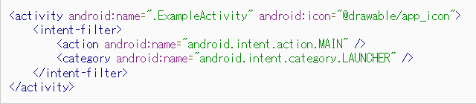
Using intent filters
Sử dụng phần tử <intent-filter> để quy định Intent filter.
Khi tạo mới ứng dụng, Android SDK tự động thêm Intent filter mặc định sau
Trong 1 ứng dụng chỉ có 1 activity có action là "main" và category là "launcher"
Không thiết đặt intent filter cho các Activity không public ra ngoài (cho các ứng dụng khác)
Main entry point của ứng dụng
Activity này được liệt vào application launcher của hệ thống (cho phép người dùng chạy Activity này)

Slide 10
Contents
1. Definition
2. Creating an Activity
3. Starting and shutting down an Activity
4. Managing the Activity Lifecycle
5. Tasks and Back Stack
6. Practice

Slide 11

Starting an Activity
Sử dụng method startActivity()
Truyền vào đối số là Intent object: Mô tả Activity muốn khởi động
Ví dụ
➔ Tại sao phải truyền Intent làm đối số?
Tên Activity muốn khởi động

Slide 12

Starting an Activity (cont.)
Trong trường hợp:
Gọi ra Activity của ứng dụng khác
Truyền data khi gọi ra Activity khác
➔Sử dụng Intent để mô tả Activity sẽ được gọi.
Ví dụ
Ứng dụng gửi mail sẽ hiển thịcác địa chỉ mail tại item “TO” trên màn hình gửi mail.

Slide 13
Starting an activity for a result
Nhiều trường hợp Activity được gọi trả về kết quả xử lý ➔ Cách implement:
1. Sử dụng method startActivityForResult() thay cho startActivity()
2. Implement call back method: onActivityResult()
Ví dụ
Intent object dùng để gọi ra Activity lấy thông tin Contact
private void pickContact() {
Intent intent = new Intent(Intent.ACTION_PICK, Contacts.CONTENT_URI);
startActivityForResult(intent, PICK_CONTACT_REQUEST);
}
protected void onActivityResult(int requestCode, int resultCode, Intent data) {
if (resultCode == Activity.RESULT_OK && requestCode == PICK_CONTACT_REQUEST) {
Cursor cursor = getContentResolver().query(data.getData(), new String[] { Contacts.DISPLAY_NAME }, null, null, null);
if (cursor.moveToFirst()) {
int columnIndex = cursor.getColumnIndex(Contacts.DISPLAY_NAME);
String name = cursor.getString(columnIndex);
// Do something with the selected contact's name...
}
}
}
Hằng số private quy định request là lấy thông tin Contact
Request thành công hay ko
Truy vấn thông tin content provider của Contact

Slide 14
Shutting down an Activity
Shut down Activity hiện tại: Sử dụng method finish()
Shut down Activity khởi động trước đó: Sử dụng method finishActivity()
Đối số: Request code – Request code tương ứng với Activity mà Developer chỉ định khi khởi động Activity bằng method startActivityForResult()
Chú ý
Về cơ bản sẽ không cần sử dụng các method này, do Android đã thực hiện quản lý life cycle cho Activity

Slide 15
Contents
1. Definition
2. Creating an Activity
3. Starting and shutting down an Activity
4. Managing the Activity Lifecycle
5. Tasks and Back Stack
6. Practice

Slide 16
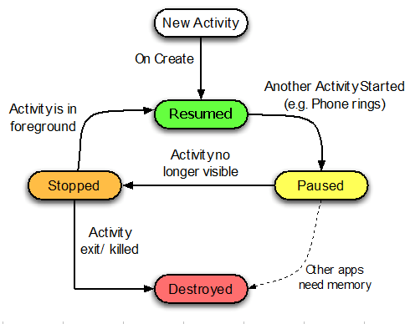
Managing the Activity Lifecycle
3 trạng thái cơ bản của Activity
Resumed (Running): Activity ở foreground và được focus
Paused: Activity đang visible, nhưng 1 Activity khác đang hiển thị ở foreground và được focus
Activity object được lưu trong bộ nhớ và duy trì thông tin trạng thái
Vẫn được gắn với window manager
Có thể bị hủy bởi system nếu tình trạng bộ nhớ quá thấp
Stopped: Activity không còn visible
Có thể bị hủy bởi system khi cần bộ nhớ
➔Quản lý lifecycle của Activity bằng cách implement các callback method

Slide 17
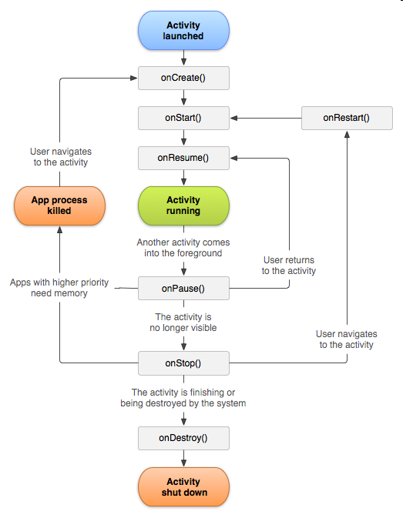
Activity bắt đầu visible
➔Trạng thái là RESUMED
Activity khác chiếm focus
➔Trạng thái là PAUSED
※ Do khi ở trạng thái PAUSED,
Activity có thể bị hủy bởi
System nên sẽ viết code lưu
data cần thiết (Ví dụ data
người dùng edit) tại đây.
Activity không còn visible
➔Trạng thái là STOPED
➔Trạng thái là DESTROYED

Slide 18
Callback methods summary
onCreate()
Được gọi khi Activity được tạo
Xử lý thường implement: Khởi tạo UI (Tạo View, bind data, ...)
Đối số: Đối tượng Bundle lưu giữ trạng thái trước đó của Activity nếu có (Trường hợp Activity được capture)
onRestart()
Được gọi khi 1 Activity được start lại khi Activity đó đã bị stop trước đó
onStart()
Được gọi trước khi Activity trở nên visible với người dùng
onResume()
Được gọi ngay trước khi Activity bắt đầu tương tác với user
onPause()
Được gọi khi system tiếp tục lại 1 Activity khác
Xử lý thường implement: Lưu lại các thay đổi, stop animation cũng như các thao tác tiêu tốn CPU
onStop()
Được gọi khi Activity không còn visible
onDestroy()
Được gọi khi Activity bị hủy

Slide 19
Saving activity state
Khi Activity bị pause hay bị stop, trạng thái (*1) của Activity vẫn được giữ lại
➔ Khi Activity được focus trở lại các thay đổi trước đó sẽ được giữ nguyên
Tuy nhiên 1 số trường hợp chẳng hạn khi system cần bộ nhớ, Activity sẽ bị hủy -> Activity sẽ ko giữ nguyên được trạng thái khi lấy lại focus.
➔Cần implement callback method để lưu thông tin trạng thái của Activity:
onPause(): Lưu persistent state data phạm vi ứng dụng
Xử lý khôi phục trạng thái thực hiện ở method onResume()
onSaveInstanceState(Bundle outState): Lưu trạng thái của Activity (transient state data)
Xử lý khôi phục trạng thái thực hiện ở method onCreate() hoặc onRestoreInstanceState()
Trường hợp khởi động lại ứng dụng sẽ mất các thông tin trạng thái
Notes:
(*1) là trạng thái màn hình chứ ko phải các trạng thái Resumed, Paused, Stopped

Slide 20
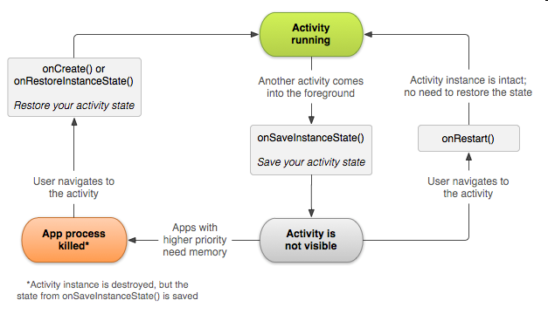
onSaveInstanceState() callback method
Được gọi trước khi system hủy Activity
Đối số là Bundle instance dùng để lưu thông tin trạng thái Activity dưới dạng các cặp key-value.
Đối số là đối tượng
Bundle đã thiết đặt
thông tin ở method
onSaveInstanceState()
Lưu thông tin trạng thái vào đối tượng Bundle

Slide 21
Sample implementation
@Override
public void onSaveInstanceState(Bundle savedInstanceState) {
super.onSaveInstanceState(savedInstanceState);
// Save UI state changes to the savedInstanceState.
// This bundle will be passed to onCreate if the process is killed and restarted.
savedInstanceState.putBoolean("MyBoolean", true);
savedInstanceState.putDouble("myDouble", 1.9);
savedInstanceState.putInt("MyInt", 1);
savedInstanceState.putString("MyString", "Welcome back to Android");
// etc.
}
@Override
public void onRestoreInstanceState(Bundle savedInstanceState) {
super.onRestoreInstanceState(savedInstanceState);
// Restore UI state from the savedInstanceState.
// This bundle has also been passed to onCreate.
boolean myBoolean = savedInstanceState.getBoolean("MyBoolean");
double myDouble = savedInstanceState.getDouble("myDouble");
int myInt = savedInstanceState.getInt("MyInt");
String myString = savedInstanceState.getString("MyString");
}

Slide 22
Default implementation
Cho dù Developer không implement onSaveInstanceState(), thì Activity vẫn sẽ được lưu trạng thái bởi implementation mặc định của framework
Default implementation của method onSaveInstanceState() gọi ra default implementation của từng View trong Layout
➔Từng View sẽ quyết định xem sẽ lưu thông tin gì
Hầu hết các Widget trong Android đã implement các xử lý lưu trạng thái thích hợp cho method này vì vậy mọi thay đổi ở UI sẽ tự động được lưu lại
Điều kiện: Developer phải quy định ID (thuộc tính android:id) duy nhất cho mỗi Widget
Trường hợp override để lưu thông tin bổ sung thì cần gọi ra implementation của super class (super.onSaveInstanceState())

Slide 23
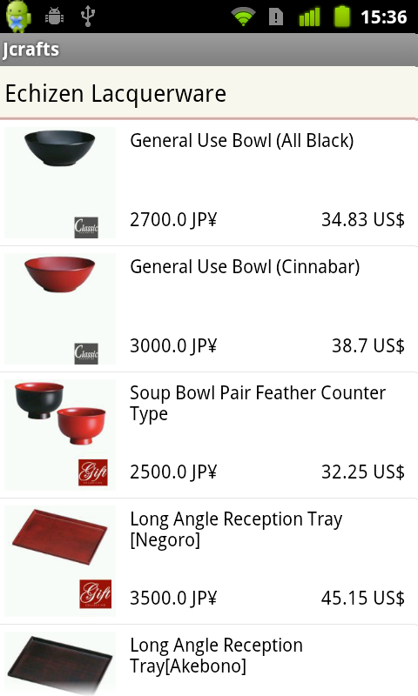
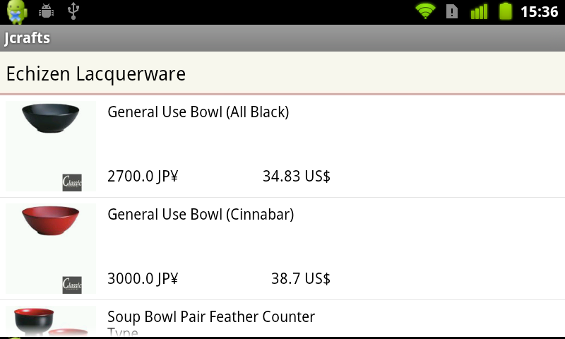
Testing ability to restore state
Xoay thiết bị để thay đổi hướng màn hình
➔System sẽ hủy và tạo lại Activity
Xác nhận thông tin trạng thái được giữ nguyên

Slide 24
Handling configuration changes
Các cấu hình của thiết bị có thể thay đổi khi chạy ứng dụng, (ví dụ hướng màn hình, ngôn ngữ, …)
➔Android sẽ tạo lại Activity để ứng load lại ứng dụng với các thông tin resource phù hợp với cấu hình mới (layout, string, …)
➔Khi thiết kế ứng dụng cần tính đến việc xử lý cho các thay đổi này
Cách tốt nhất để lưu và khôi phục trạng thái là sử dụng các callback method:
onSaveInstanceState()
onRestoreInstanceState() (hoặc onCreate())

Slide 25
Coordinating activities
Khi 1 Activity gọi ra Activity khác, cả 2 Activity đều thay đổi về trạng thái (Resumed, Paused, Stopped)
Trong trường hợp cần chia sẻ dữ liệu giữa các Activity thì cần phải hiểu đúng đắn về timing thay đổi trạng thái của Activity để implement xử lý thích hợp
Thứ tự gọi các callback method khi Activity A gọi ra Activity B
1. Method onPause() của Activity A được execute
2. Các method onCreate(), onStart(), và onResume() của Activity B được execute ➔ Activity B được focus
3. Nếu Activity A không visible nữa, method onStop() được execute
➔ Trường hợp muốn ghi thông tin vào Database khi Activity A stop và đọc thông tin từ Database khi Activity B start thì nên implement xử lý ghi thông tin vào Database ở method onPause() của Activity A.

Slide 26
Contents
1. Definition
2. Creating an Activity
3. Starting and shutting down an Activity
4. Managing the Activity Lifecycle
5. Tasks and Back Stack
5.1. Overview
5.2. Defining launch modes
5.3. Handling affinities
5.4. Clearing the back stack
5.5. Starting a task
6. Practice

Slide 27
Overview
Một ứng dụng thông thường chứa nhiều Activity
Một Activity được thiết kế để người dùng có thể thực hiện 1 action nào đó. Ví dụ ứng dụng Shopping như Amazon, Ebay có các Activity sau:
Activity hiển thị category hàng hóa
Activity hiển thị danh sách hàng hóa
Activity tìm kiếm hàng hóa
Một Activity có thể gọi ra Activity của ứng dụng khác. Ví dụ việc gọi ra Activity gửi mail như sau:
Start Activity thông qua đối tượng Intent có action là SEND, kèm theo data như địa chỉ email, nội dung mail, …
Activity Compose của ứng dụng gửi mail sẽ được khởi động
Activity (của ứng dụng khác) khai báo xử lý Intent loại này sẽ được gọi ra
Trường hợp nhiều Activity hỗ trợ Intent thì system sẽ đưa ra danh sách để người dùng lựa chọn

Slide 28
Overview (cont.)
Một task là 1 tập hợp các Activity mà người dùng tương tác để thực hiện 1 công việc nào đó.
Các Activity có thể thuộc cùng 1 ứng dụng hay nhiều ứng dụng khác nhau
Các Activity này được sắp xếp trong 1 stack (Back stack) theo thư tự Activity đó được open
Hầu hết các task được khởi động từ màn hình Home khi người dùng click vào icon chạy ứng dụng
Trường hợp chưa tồn tại task cho ứng dụng (Ứng dụng ko được sử dụng gần đây) ➔Task mới sẽ được tạo và “main” Activity của ứng dụng sẽ được open và đóng vai trò như root Activity

Slide 29
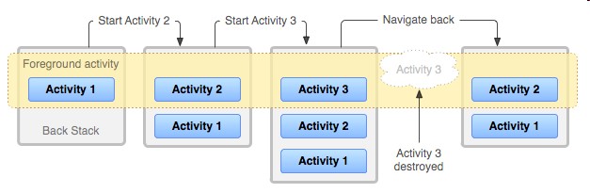
Activity stack
Khi 1 Activity mới được start
Activity trước đó sẽ bị stop và được hệ thống duy trì trong back stack
Activity mới nhận được focus và được đưa vào back stack
Khi người dùng kết thúc thao tác với Activity hiện tại và nhấn Back button
Activity hiện tại bị pop ra khỏi stack và bị destroy
Activity trước đó được khôi phục

Slide 30
Activity stack (cont.)
Khi 1 Activity mới được start, Activity cũ sẽ được thông báo về việc thay đổi trạng thái thông qua các callback method
Implement callback method nhằm mục đích cung cấp xử lý thích hợp khi thay đổi trạng thái. Ví dụ:
Release kết nối mạng và kết nối database khi trạng thái là stop
Tiến hành kết nối lại khi trạng thái là resume

Slide 31
Managing Tasks
Android sử dụng cơ chế stack ("Last in, first out") để quản lý các Activity của Task
Hầu hết trường hợp Developer ko cần quan tâm Activity liên kết với Task hay bị đưa ra khỏi back stack thế nào
Tuy nhiên Android cho phép Developer thay đổi cơ chế stack thông thường, ví dụ:
Thiết đặt để khi start 1 Activity thì 1 task mới được start thay vì đặt Activity vào task hiện tại
Thiết đặt để khi start 1 Activity thì instance trước đó của Activity (nếu có) sẽ được focus thay vì tạo mới 1 Instance cho Activity và push vào đầu của back stack
Thiết đặt để remove toàn bộ Activity, ngoại trừ root Activity khi người dùng rời khỏi Task (Nhấn nút “Home” của device)

Slide 32
Managing Tasks (cont.)
Thay đổi cơ chế stack thông thường bằng cách
Thiết đặt Flag cho đối tượng Intent khi khởi động Activity bằng method startActivity()
Thiết đặt thuộc tính cho phần tử <activity> trong manifest file (AndroidManifest.xml)
Các intent flag chính
FLAG_ACTIVITY_NEW_TASK
Tạo ra 1 task mới
Activity được khởi động là root Activity trong back stack của task mới
Trường hợp đã tồn tại Task đang chạy Activity rồi thì Activity mới ko được tạo
FLAG_ACTIVITY_CLEAR_TOP
Trường hợp Activity được khởi động đã tồn tại đang chạy trong task hiện tại rồi thì sẽ pop toàn bộ Activity ở trên Activity đó khỏi back stack
Ví dụ: Trường hợp back stack đang chứa các Activity A, B, C, D. Nếu D gọi ra B thì C và D sẽ kết thúc. Back stack còn lại A, B
FLAG_ACTIVITY_SINGLE_TOP
Trường hợp Activity được khởi động đang ở top của back stack thì ko tạo mới instance của Activity

Slide 33
Managing Tasks (cont.)
Các thuộc tính chính của phần tử <activity> trong manifest file (AndroidManifest.xml)
android:taskAffinity
Khai báo tên mối quan hệ (Affinity)
Các Activity có cùng Affinity sẽ thuộc về cùng 1 Task
Trường hợp thuộc tính android:taskAffinity không được thiết đặt thì Affinity của Activity sẽ kế thừa giá trị đã thiết đặt cho Application
Mặc định mọi Activity trong ứng dụng có cùng Affinity
Giá trị Affinity mặc định thiết đặt cho Application là package name khai báo trong file manifest
android:launchMode
Chỉ dẫn về việc Activity sẽ được start như thế nào
Có 4 mode:
"standard“, "singleTop"
Có thể khởi tạo nhiều instance. Mỗi instance có thể thuộc về bất cứ task nào
Mode "singleTop“: Trường hợp tồn tại Activity ở top của back stack thì ko tạo mới instance
"singleTask“, "singleInstance“
Tạo mới task, activity nằm ở root của task
Mode "singleTask“: Trường hợp 1 instance của Activity đã tồn tại thì ko tạo mới.
Mode "singleInstance“: Ko cho phép Activity khác ở cùng Task -> Trường hợp “singleInstance” gọi ra 1 Activity khác thì Activity khác sẽ được phân cho 1 Task khác.

Slide 34
Managing Tasks (cont.)
android:allowTaskReparenting
Thiết đặt liệu Activity có thể chuyển từ task khởi động nó tới task có cùng affinity khi task có cùng affinity được focus hay không.
Giá trị mặc định là false
Ví dụ: Trường hợp click vào link trong email message. Activity hiển thị trang Web được khởi động. Activity hiển thị trang web được định nghĩa bởi ứng dụng browser, nhưng được khởi động như 1 phần của e-mail task. Nếu Activity này được reparent (thiết đặt lại cha) tới browser task, nó sẽ được hiển thị khi browser focus và sẽ mất đi khi email task focus.
Vì các Activity có launchMode là "singleTask“, "singleInstance“, luôn ở root của back stack (ko có Activity cha) ➔ ko áp dụng được thuộc tính này.
android:clearTaskOnLaunch
Flag thiết đặt việc có remove toàn bộ Activity của Task trừ root Activity khi Activity được khởi động lại từ home screen hay không
Ví dụ start Activity P từ home screen. Từ P gọi ra activity Q. Sau đó bấm Home và start lại P. Bình thường sẽ phải nhìn thấy Q. Tuy nhiên, trường hợp thiết đặt flag là true thì toàn bộ Activity trên P sẽ bị remove khỏi back stack nên chỉ nhìn thấy P.
Trường hợp thuộc tính clearTaskOnLaunch và allowTaskReparenting đều được thiết đặt là "true" thì các Activity có thể re-parent sẽ được chuyển tới task có cùng Affinity

Slide 35
Managing Tasks (cont.)
android:alwaysRetainTaskState
Thiết đặt liệu state của task chứa Activity luôn được duy trì bởi system hay không
Trường hợp thiết đặt là false, system sẽ cho phép reset task về state khởi tạo
Thuộc tính này chỉ có ý nghĩa đối với root activity của task
Thông thường system sẽ xóa 1 task (xóa toàn bộ Activity nằm trên root Activity tại back stack) trong 1 số tình huống khi use lựa chọn lại task từ màn hình home
Ví dụ: trường hợp người dùng ko sử dụng task trong khoảng 30‘
Trường hợp thuộc tính "android:alwaysRetainTaskState" được thiết đặt là true, thì task ko bị xóa
Ví dụ trong ứng dụng web browser, người dùng muốn giữ lại trạng thái các tab ở lần truy cập tiếp theo
android:finishOnTaskLaunch
Thiết đặt xem có shutdown 1 instance đang tồn tại của Activity hay không khi người dùng chạy lại task của nó (lựa chọn task ở màn hình home)
Trường hợp thuộc tính này và thuộc tính "android:allowTaskReparenting" đều được thiết đặt là true thì thuộc tính này được ưu tiên hơn, tức là Activity bị shutdown (destroy) chứ không re-parent đến task khác

Slide 36
Contents
1. Definition
2. Creating an Activity
3. Starting and shutting down an Activity
4. Managing the Activity Lifecycle
5. Tasks and Back Stack
6. Practice

Slide 37
THANK YOU!

